Slide 1


NOTA COMPORTAMENTAL 1ºSem - Alunos 1ª Comp
CORPO DE ALUNOS
1ª Companhia

Slide 2

NOTA COMPORTAMENTAL 1ºSem - Alunos 1ª Comp
6ºC

Slide 3
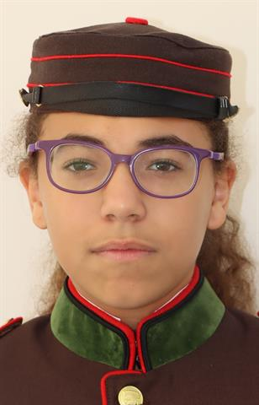
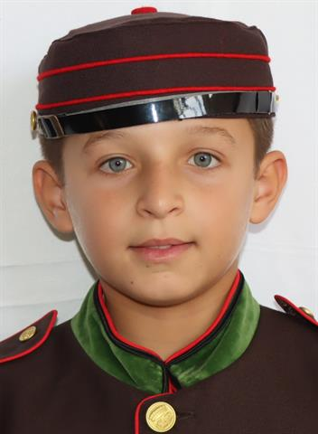

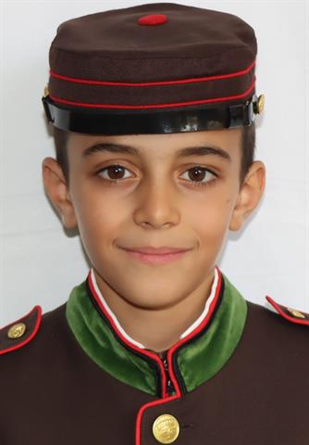
NOTA COMPORTAMENTAL 1ºSem - Alunos 1ª Comp
Nível de Avaliação
Muito Bom
6ºC
336
507
540
607

Slide 4
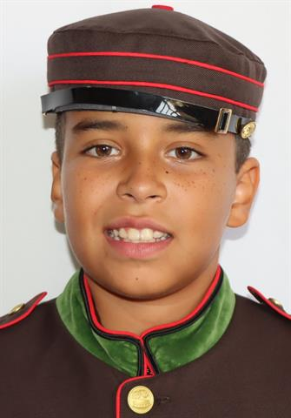
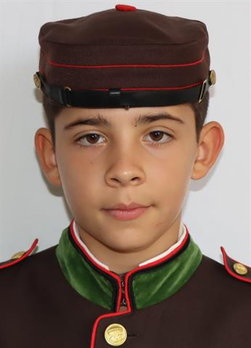
NOTA COMPORTAMENTAL 1ºSem - Alunos 1ª Comp
Nível de Avaliação
6ºC
MEDIOCRE
REGISTO DISCIPLINAR 1º PERÍODO
REP SIMPLES | REP AGRAVADA | SUSP FREQ
3 | 0 | 0
410
MEDIOCRE
REGISTO DISCIPLINAR 1º PERÍODO
REP SIMPLES | REP AGRAVADA | SUSP FREQ
0 | 0 | 1
772

Slide 5
NOTA COMPORTAMENTAL 1ºSem - Alunos 1ª Comp
Comportamento Global
5ºA
Nível | Quantitativo
Muito Bom | 4
Bom | 11
Suficiente | 0
Mediocre | 2
MAU | 0
MÉDIA | BOM

